Slide 1
Животный и растительный мир Свердловский области
Работу выполнила: Тутарова Ксения, ученица 5а класса
Руководитель: Коногорова Н.В

Slide 2
Рыбы Среднего Урала

Slide 3
Сибириская Минюга

Slide 4
Нельма

Slide 5
Европейский Хариус

Slide 6
Обыкновенная Щука

Slide 7
Канальный Сомик

Slide 8
Обыкновенный карп

Slide 9
Золотой Карась

Slide 10
Лещ

Slide 11
Быстрянка

Slide 12
Обыкновенная Щиповка

Slide 13
Млекопитающие Среднего Урала

Slide 14
Ёж

Slide 15
Бобр

Slide 16
Обыкновенная Белка

Slide 17
Азиатский Бурундук

Slide 18
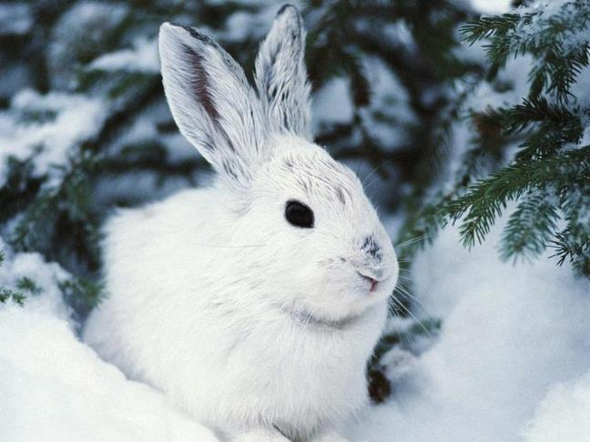
Заяц-беляк

Slide 19
Лось

Slide 20
Косуля

Slide 21
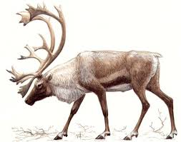
Северный Олень

Slide 22
Кабан

Slide 23
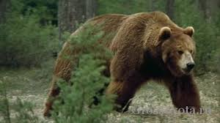
Бурый Медведь

Slide 24
Деревья Среднего Урала

Slide 25
Сосна

Slide 26
Берёза

Slide 27
Дуб

Slide 28
Ель

Slide 29
Лиственница

Slide 30
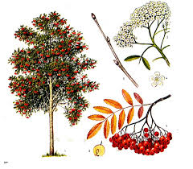
Рябина

Slide 31
Тополь

Slide 32
Клён

Slide 33
Кедр

Slide 34
Пихта

Slide 35
кустарники Среднего Урала

Slide 36
Сирень

Slide 37
Шиповник

Slide 38
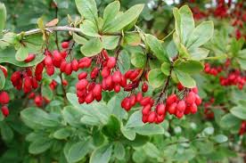
Барбарис

Slide 39
Смородина

Slide 40
Малина

Slide 41
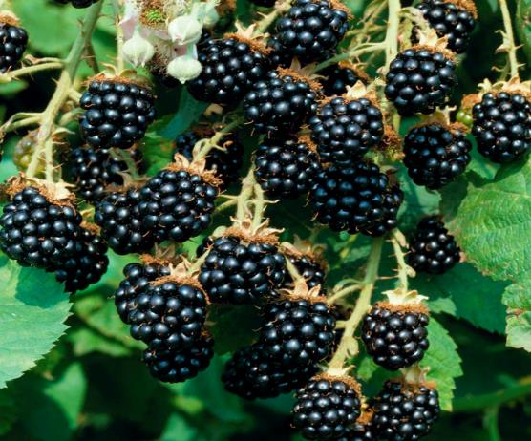
Ежевика

Slide 42
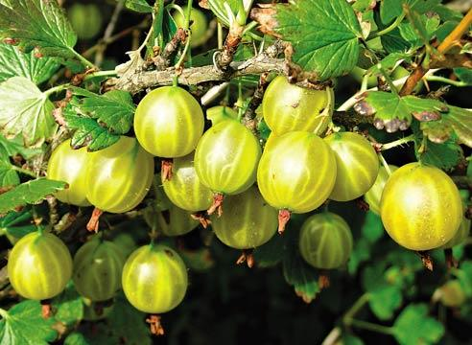
Крыжовник

Slide 43
Травянистые дикорастущие растения Среднего Урала

Slide 44
Ландыш Майский

Slide 45
Медуница Мягкая

Slide 46
Белокрыльник Болотный

Slide 47
Вербейник Обыкновенный

Slide 48
Кубышка Жёлтая

Slide 49
Кувшинка Четырехгранная

Slide 50
Сабельник Болотный

Slide 51
Сусак Зонтичный

Slide 52
Башмачок Крупноцветковый

Slide 53
Ветреница Лютичная

Slide 54
ПТИЦЫ Среднего Урала

Slide 55
Воробей

Slide 56
Ворона

Slide 57
Сорока

Slide 58
Снегирь

Slide 59
Синица

Slide 60
Голубь

Slide 61
Утка

Slide 62
Гусь

Slide 63
Петух

Slide 64
Орёл

Slide 65
☺ ☺ ☺ ☺
Спасибо за внимание

